Slide 1
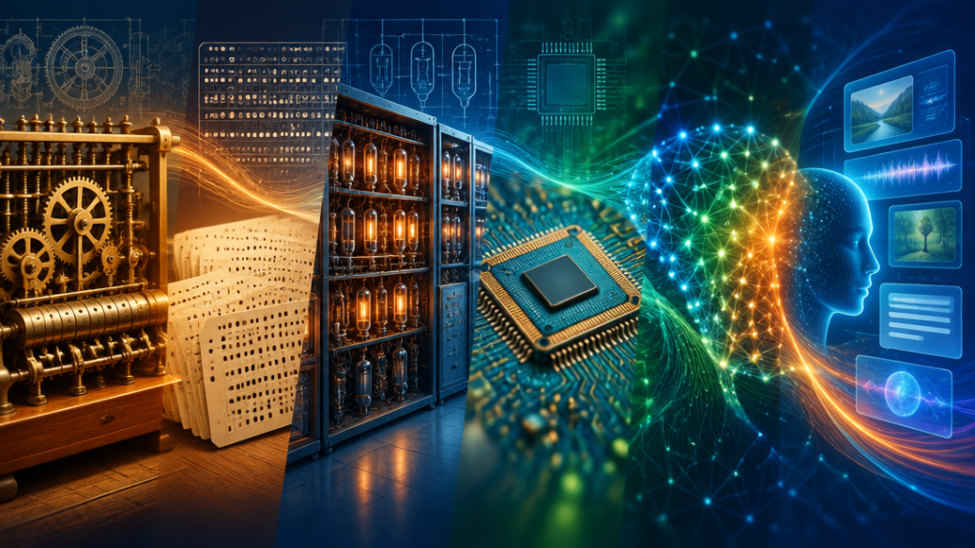
Yapay Zekânın
Tarihsel Gelişimi
Matematiksel fikirlerden öğrenen makinelere ve üretken yapay zekâya
Bilgisayarların insan gibi düşünebilmesi fikri ne zaman ortaya çıktı?
Temsili zaman panoraması
DÜŞÜN • Sizce bilgisayarlar insan gibi düşünebilir mi? Neden?
Notes:
Yapay zekânın yalnızca robotlardan ibaret olmadığını; matematik, mantık, bilgisayar bilimi, veri ve donanımın birlikte ilerlemesiyle oluştuğunu vurgulayın.

Slide 2
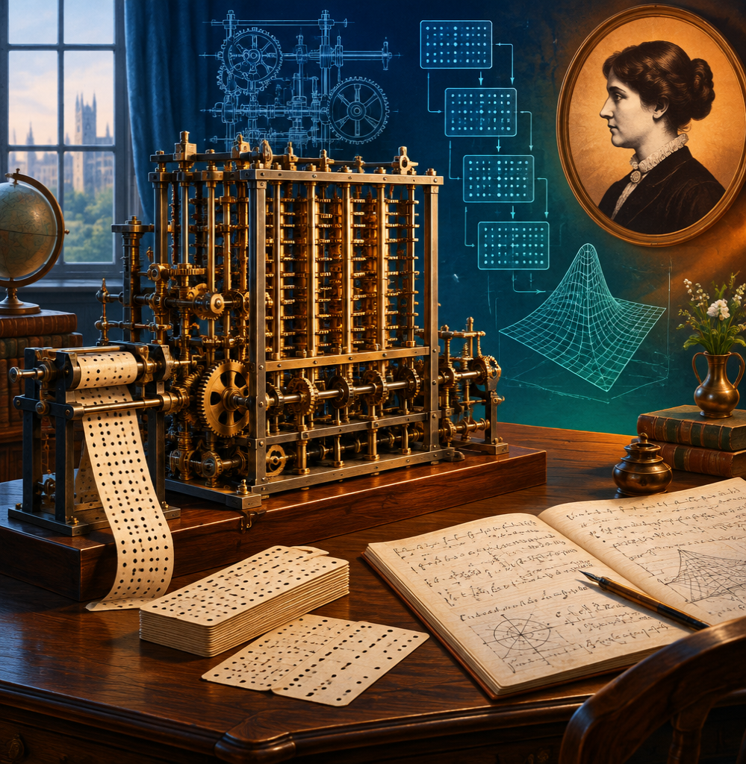
Babbage ve Lovelace:
programlanabilir makine fikri
Charles Babbage (1791–1871), Analitik Makine ile genel amaçlı hesaplama tasarladı. Ada Lovelace (1815–1852), makinenin izleyeceği işlem adımlarını notlarında açıkladı.
Ana fikir
Önce makinelerin hesaplaması ve talimat izlemesi mümkün hâle geldi; yapay zekâ daha sonra bu temel üzerine kuruldu.
Temsili yeniden canlandırma • tarihsel fotoğraf değildir
DÜŞÜN • Bu çalışmalar bugünkü bilgisayarlarla nasıl bağlantılı olabilir?
Notes:
Babbage ve Lovelace’i doğrudan yapay zekânın mucitleri olarak tanımlamayın; programlanabilir hesaplama fikrine yaptıkları temel katkıyı vurgulayın.

Slide 3
1943 — Beyinden esinlenen matematiksel model
BİYOLOJİK NÖRON
YAPAY NÖRON
girdi 1
hücre
gövdesi
ağırlıklı
toplam
girdi 2
girdi 3
Yapay nöron: Girdileri ağırlıklarla birleştirip basit bir çıktı üreten matematiksel model.
DÜŞÜN • Sinir hücrelerini taklit etmek yapay zekâ için neden önemli olabilir?
Notes:
Biyolojik nöronların sinyal alıp ilettiğini basitçe açıklayın. Yapay nöronun beynin tam kopyası değil, işlevden esinlenen matematiksel bir model olduğunu vurgulayın.

Slide 4
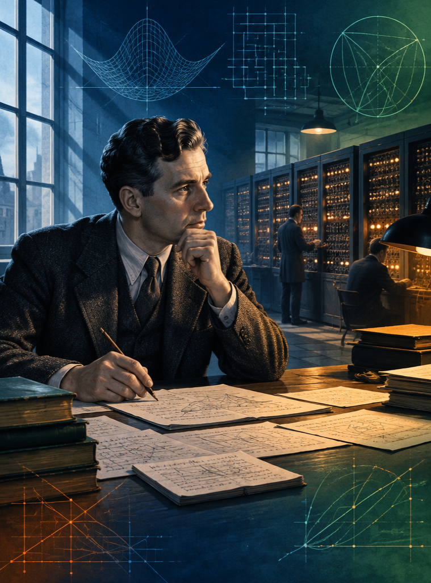
1950 — “Makineler
düşünebilir mi?”
Alan Turing, “Computing Machinery and Intelligence” makalesinde Taklit Oyunu’nu önerdi: Bir sorgulayıcı, yalnızca yazılı mesajlara bakarak insanı makineden ayırabilir mi?
SINIR
Test, insan benzeri iletişimi ölçer; bilinçli olmayı ya da gerçekten anlamayı kanıtlamaz.
Temsili tarihsel portre
DÜŞÜN • Bir makinenin insan gibi düşünüp düşünmediğini nasıl anlayabiliriz?
Notes:
Turing’in 1950 makalesinde 'Makineler düşünebilir mi?' sorusunu ölçülebilir bir davranış problemine çevirdiğini; testin bilinç ya da gerçek anlayışı kanıtlamadığını açıklayın.

Slide 5
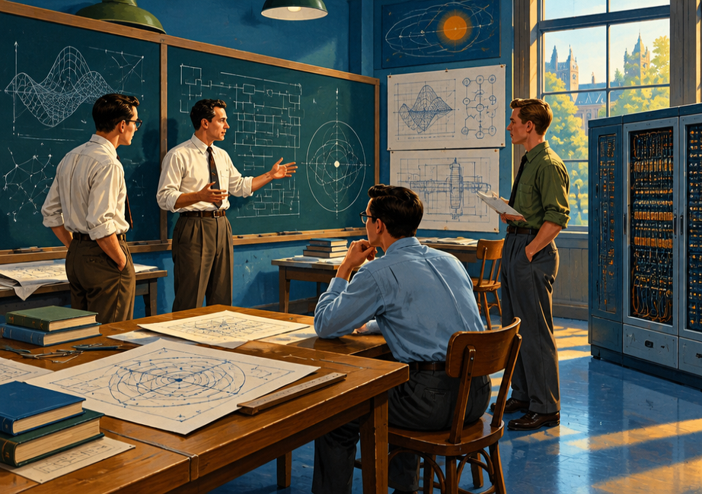
1956 — Yapay zekâ bir araştırma alanı oluyor
“artificial intelligence”
John McCarthy terimi önerdi; Marvin Minsky, Claude Shannon ve Nathaniel Rochester projenin önemli katılımcılarıydı.
Ortak hedef
Öğrenme • akıl yürütme • problem çözme • dil
Temsili çalıştay sahnesi
DÜŞÜN • Araştırmaların ayrı bir alan olarak başlaması neden önemliydi?
Notes:
1956 çalıştayının yapay zekâyı ayrı bir araştırma alanı olarak görünür kıldığını; farklı araştırmacıların ortak sorular etrafında buluştuğunu vurgulayın.

Slide 6
1950’ler–1960’lar — İki farklı yol
PERCEPTRON
ELIZA
girdi → ağırlık → çıktı
metin → kalıp → yanıt
Frank Rosenblatt • 1957–1958
Girdilere ağırlık verir, örüntüleri iki sınıfa ayırmayı öğrenir. Tek katmanlı yapı karmaşık sorunlarda sınırlıdır.
Joseph Weizenbaum • 1966
Yazılı konuşmayı kalıp ve dönüşüm kurallarıyla taklit eder. Anlamaz; modern büyük dil modeli değildir.
DÜŞÜN • Bilgisayarların “öğrenmesi” sizce ne anlama gelir?
Notes:
Perceptronda ağırlıkların örneklere göre ayarlandığını; ELIZA’nın ise kalıp ve dönüşüm kuralları kullandığını açıklayın. ELIZA’yı modern dil modelleriyle eşitlemeyin.

Slide 7
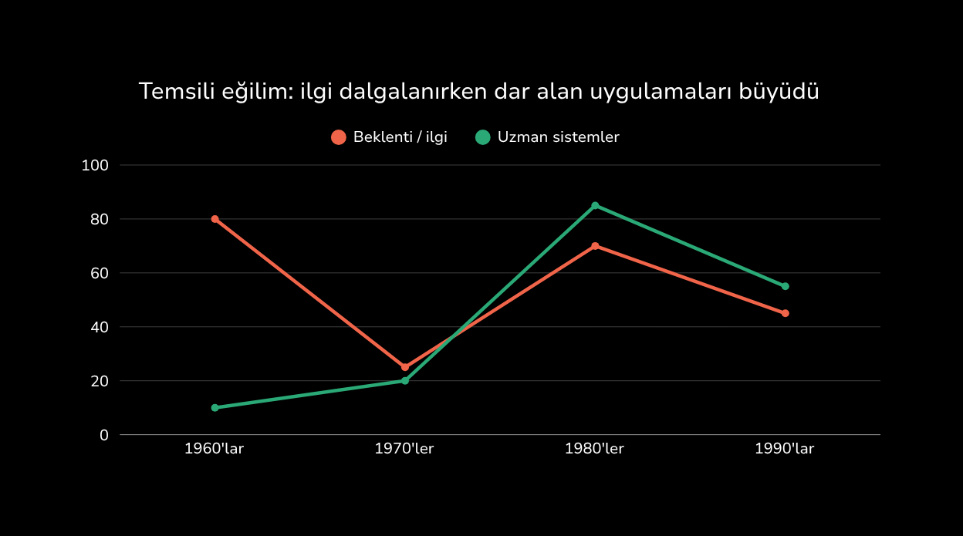
1970’ler–1980’ler — İlerleme neden yavaşladı?
YAPAY ZEKÂ KIŞI
Finansman ve ilginin azaldığı dönem. Nedenler: sınırlı işlem gücü, az veri, yüksek beklenti ve gerçek dünyanın karmaşıklığı.
YEŞİL SÜRÜGÜN
Uzman sistemler, belirli alanlarda insan bilgisini kurallar hâlinde kullandı.
DÜŞÜN • Bir teknolojinin gelişmesi neden bazen yavaşlar veya durur?
Notes:
Bilimsel ilerlemenin düz bir çizgi olmadığını anlatın. Beklentiler, donanım ve veri kapasitesini aştığında finansman ve ilginin azaldığını; uzman sistemlerin dar alanlarda değer ürettiğini belirtin.

Slide 8
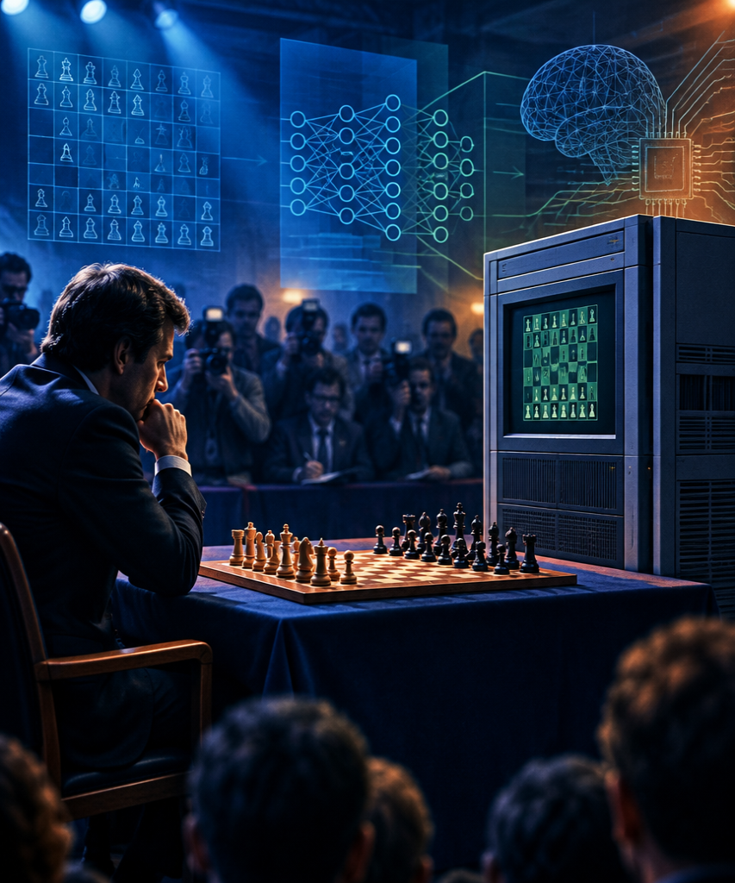
1996–1997 —
Satrançta tarihî başarı
1996
Kasparov maçı kazandı
1997
Deep Blue rövanşı kazandı
Önemli ama sınırlı: Deep Blue, satranç konumlarını çok hızlı değerlendiren özel amaçlı bir sistemdi; genel zekâ değildi.
Temsili karşılaşma sahnesi
DÜŞÜN • Satrançta insanı yenmek neden önemli ama aynı zamanda sınırlıdır?
Notes:
Satranç gibi kuralları ve hedefi açık problemlerde çok sayıda olasılığın değerlendirilebildiğini açıklayın. Bu başarının genel zekâ anlamına gelmediğini vurgulayın.

Slide 9
2000’ler — Üç güç aynı anda büyüdü
VERİ
DONANIM
ALGORİTMA
İnternet ve dijital içerik
Hızlı işlemci ve depolama
Makine öğrenmesi yöntemleri
Sonuç: görüntü tanıma, arama motorları ve öneri sistemleri günlük yaşama yayıldı.
DÜŞÜN • Yapay zekâ neden yalnızca yazılıma değil, veri ve donanıma da bağlıdır?
Notes:
Algoritmaların tek başına yeterli olmadığını vurgulayın: internet veriyi, güçlü işlemciler hesaplama hızını, depolama sistemleri ise büyük veri kümelerini kullanılabilir kıldı.

Slide 10
2012 — AlexNet: eski fikir, yeni ölçekte başarı
GPU + büyük veri + çok katmanlı ağ
Görüntü
Kenarlar
Şekiller
Nesne
ImageNet yarışmasındaki başarı, bilgisayarlı görüyü hızlandırdı. Alex Krizhevsky, Ilya Sutskever ve Geoffrey Hinton’ın çalışması önceki araştırmalar üzerine kuruldu.
DÜŞÜN • Büyük veri ve güçlü işlemciler derin öğrenmeyi nasıl etkiler?
Notes:
Derin öğrenmeyi, çok katmanlı sinir ağlarının örneklerden özellik öğrenmesi olarak tanımlayın. 2012’nin icat tarihi değil; önceki fikirlerin büyük veri ve GPU ile güçlü sonuç verdiği dönüm noktası olduğunu belirtin.

Slide 11
2016 — AlphaGo: karmaşıklıkla başa çıkmak
Lee Sedol’a karşı 4–1
Konumu
incele
Olası hamleleri
ara
Hamle yap
Ödül / geri
bildirim
Pekiştirmeli öğrenme: Bir sistemin ödül ve geri bildirim kullanarak zamanla daha iyi strateji geliştirmesi.
DÜŞÜN • Bir yapay zekâ oyunda kendi kendine nasıl öğrenebilir?
Notes:
Pekiştirmeli öğrenmeyi, doğru hamlelerin ödül; başarısızların geri bildirim sağladığı deneme-yanılma süreciyle açıklayın. AlphaGo’nun sinir ağlarını ağaç aramasıyla birleştirdiğini belirtin.

Slide 12
2017 — Transformer: bağlama dikkat etmek
“Attention Is All You Need” • Vaswani ve arkadaşları
Öğrenci
kitabı
çünkü
meraklıydı
Dikkat (attention): Dizideki öğeler arasındaki önemli ilişkileri hesaplayan mekanizma. Uzun metinlerde bağlamı izlemeyi kolaylaştırır.
Bir mimaridir; yapay zekânın tamamı değildir.
DÜŞÜN • Dil modellerinde bağlamı anlamak neden önemlidir?
Notes:
Attention mekanizmasını, cümledeki her kelimenin diğer önemli kelimelere bakması gibi açıklayın. Transformer’ın yapay zekânın tamamı değil, belirli bir sinir ağı mimarisi olduğunu vurgulayın.

Slide 13
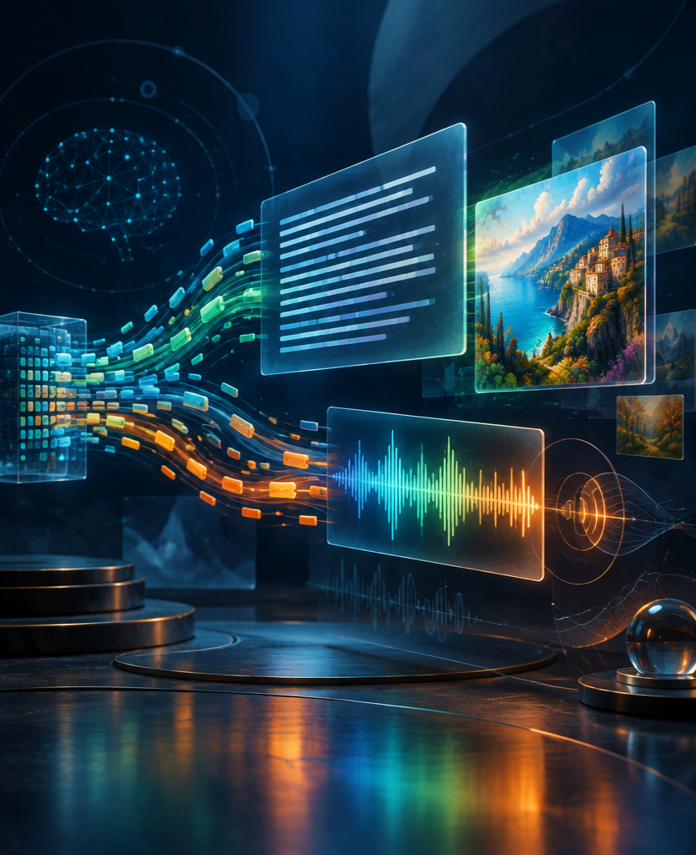
2020–2022 —
Üreten sistemler
Büyük dil modelleri, geniş metin koleksiyonlarından örüntüler öğrenir. Metin tamamlama, özetleme, soru yanıtlama, çeviri ve içerik üretimi yapabilir.
Kasım 2022
Sohbet tabanlı üretken yapay zekâ geniş kitlelere ulaştı. Bu bir başlangıç değil, önceki araştırmaların sonucuydu.
Temsili üretken yapay zekâ görselleştirmesi
DÜŞÜN • Üretken yapay zekâ hangi yeni yetenekleri sunar?
Notes:
Büyük dil modellerinin çok büyük metin koleksiyonlarında sonraki parçayı tahmin etmeyi öğrenerek metin ürettiğini açıklayın. 2022’nin başlangıç değil, uzun araştırma zincirinin görünür hâle geldiği dönem olduğunu vurgulayın.

Slide 14
Günümüz ve gelecek — Yetenek kadar sorumluluk
metin
ses
ÇOK MODLU
YAPAY ZEKÂ
görüntü
kod
Sağlık • eğitim • tarım • çevre • üretim • bilim
GÜVENLİK • ADALET • GİZLİLİK • İNSAN DENETİMİ
DÜŞÜN • Hangi problemi yapay zekâyla çözerdiniz; çözümün hangi riskleri olurdu?
Notes:
Çok modlu sistemlerin farklı veri türlerini birlikte işlediğini açıklayın. Sağlık, eğitim, tarım ve çevre örneklerinde yarar kadar güvenlik, adalet, gizlilik ve insan denetimini tartışın; geleceğin kesin olmadığını belirtin.

Slide 15
1943
1956
1966
1997
2016
2022
yapay nöron
Dartmouth
ELIZA
Deep Blue
AlphaGo
üretken YZ
1950
1958
70–80
2012
2017
2023+
Turing
perceptron
kışlar / uzman
AlexNet
Transformer
çok modlu
DÜŞÜN • Hangi gelişme size en ilginç geliyor? Neden?
Notes:
Dönüm noktalarını neden-sonuç zinciri olarak tekrar edin: hesaplama fikri → matematiksel modeller → araştırma alanı → veri ve donanım ölçeği → derin öğrenme → üretken ve çok modlu sistemler.

Slide 16
Değerlendirme — Bağlantıları kurabiliyor musun?
1 Turing’in 1950 çalışması neden önemli?
6 AlexNet neden dönüm noktası?
CEVAP ANAHTARI • NEDEN–SONUÇ
Turing: ölçülebilir tartışma
Dartmouth: ayrı araştırma alanı
Perceptron: örnekten ağırlık ayarı
Kışlar: beklenti > veri/donanım
Deep Blue: arama; AlphaGo: öğrenme + arama
AlexNet: GPU + veri + derin ağ
Transformer: bağlam ilişkileri
2022: geniş kullanıcı erişimi
Diğer etkenler: veri, donanım, insan, etik
Ders: ilerleme doğrusal değildir
2 Dartmouth neyi değiştirdi?
7 Transformer dili nasıl etkiledi?
3 Perceptron neden bir adımdı?
8 2022 neden önemli?
4 Yapay zekâ kışları neden yaşandı?
9 Algoritma dışında neler gerekir?
5 Deep Blue ve AlphaGo nasıl farklı?
10 Duraklamalar bize ne öğretir?
DÜŞÜN • Hangi soru yapay zekânın gelişimini en iyi özetliyor? Neden?
Notes:
Soruları ezber testi gibi değil, neden-sonuç tartışması olarak kullanın. Öğrencilerden cevaplarını tarihsel kanıtlarla gerekçelendirmelerini isteyin; farklı doğru açıklamalara alan açın.

